Slide 1
GÖÇ VE UYUM
Göç ve Uyum sürecinde yaşanılan öğrenci deneyimlerinden

Slide 2
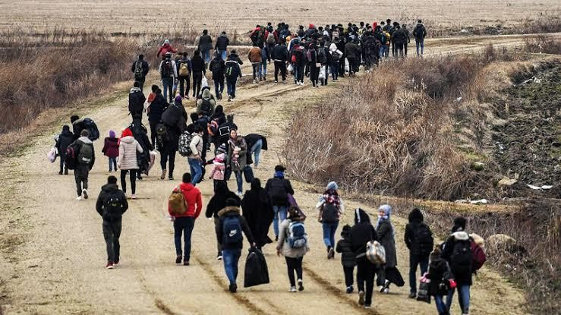
GÖÇ: Siyasi, ekonomik, toplumsal nedenlerle bireylerin veya toplulukların bulundukları yerleşim yerini bırakıp başka bir yerleşim yerine ya da ülkeye gitme eylemidir.
UYUM: Herhangi iki insanın, varlığın, topluluğun birbirine adapte olması, değişen özelliklerin birbirine ayak uydurması şeklinde açıklayabiliriz.

Slide 3
Öğrenci deneyimlerinden örnekler:
Arkadaşlık ilişkileri
Dayanışma ve Deneyim
Yabancılık
Ayrımcılık ve Dışlanma

Slide 4
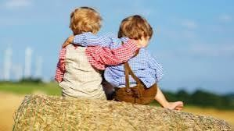
Arkadaşlık ilişkileri
Tabii ki her insanın bir ortama, insana, düşünceye ayak uydurması zaman alır. Özellikle uyum kavramı ,yaş aralıklarıyla da ilgili bir konu olduğu için bu kavramın kişiden kişiye farklılık göstermesi çok doğaldır.
Evet aynı ortamda olan iki insanın birbirine ayak uydurması, alışması, uyum içinde yaşamaları daha kısa bir süre içinde gerçekleşebilir. Ama bu iş ülke, millet, dil, din, ırk farklılığına girdiğinde daha da farklılık gösteriyor ve tabii ki zaman alıyor.

Slide 5
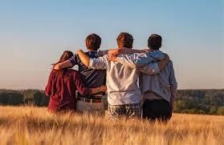
1- ARKADAŞLIK İLİŞKİLERİ
Yapılan araştırmalara göre göç eden veya etmek zorunda kalan insanların, aslında buraya çok ön yargılı geldiği ve zamanla ön yargılarının kırılarak yaşamlarına devam ettikleri tespit edilmiştir.
Evet! Arkadaşlık ilişkilerinde zorbalık, dışlanma gibi olaylara da maruz kalmışlardır tabii ki. Özellikle ırkları, dilleri, renkleri, kültürel özellikleri sebebiyle dışlanmaları çoğu kez rastlanmış bir gerçektir ama sadece bunlarla sınırlı değildir. Onlara ülkelerini açan, saygı gösteren, kendilerinden biriymiş gibi davranan insanlar da vardır tabii ki.

Slide 6
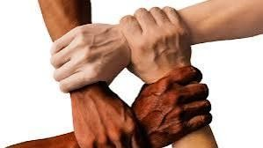
2- DAYANIŞMA VE DENEYİM
Bu konu üzerine Suriyeden gelen birçok göçmen arkadaşımızla yaptığımız sohbetlerde Türk milletinin onları çok güzel sahiplenip; evlerini, yurtlarını açarak her ihtiyaçlarında yanlarında olduklarını dile getirdiler. Ülkemize göç eden vatandaşlar için açılan okullar, yardım kurumları;devlet tarafından yapılan destekler, sosyal etkinlikler, meslek imkanları gibi örnekler onlara milletimizin ne kadar hoşgörüyle yaklaştığını gösteriyor.

Slide 7
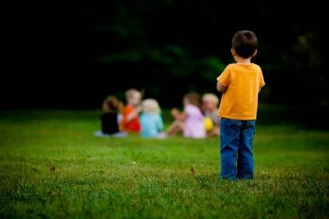
3- YABANCILIK
Yabancılık konusuna gelirsek; her insan yeni girdiği ortama , yeni tanıştığı insanlara karşı çekingen belki de ön yargılı olur. Ve bu sürecin kalıcı hale geldiğini anladıklarında yavaş yavaş ortama , oradaki insanlara ayak uydurmaya ; uyum sağlamaya çalışırlar. Belki yabancılık duygusu uzun bir süre etkisini taşıyacaktır ama eninde sonunda insanlar , göçmenler aynı milletin bayrağı altında yaşadıklarını göz önünde bulundurarak uyum sağlamaya başlamaktadır.

Slide 8
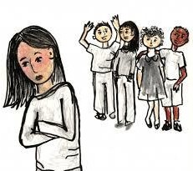
4- AYRIMCILIK VE DIŞLANMA
En başta da dediğimiz gibi göç eden ya da etmek zorunda kalanlar geldikleri yerlerde insanlar tarafından hemen güzel karşılanması çok olası bir şey değildir. Çünkü göç edenlerin hayatlarındaki değişim kadar yerli halkın da hayatında değişiklikler meydana gelir. Bu durumdan dolayı yerli halk,göçmenlere karşı ayrımcı ve dışlayıcı bir tutum sergileyebilir. Bu tabii ki çok yanlış bir tutumdur ama toplumumuzdaki bir gerçektir maalesef. Bu ayrımcılık ve dışlanma;eğitim, ekonomi, siyasi,düşünce özgürlüğü, kültür farkı gibi birçok farklı sebepten ortaya çıkabilir.

Slide 9
5- İYİ ÖRNEKLER
Göç olayı,hem yerli halk hem de göçmenler için farklı kültürleri tanıma, farklı düşünceleri dinleyebilme, insanların düşüncelerine saygı gösterme;farklı milletlerin dillerini, dinlerini, ırklarını , kültürlerini tanıyabilme gibi bir çok yarar sağlar. Ayrıca göçmenlere savaş veya başka sebeplerden dolayı göç eden insanlara karşı gösterilen hoşgörü, saygı, sevgi insanımızı insan yapan manevi değerlerimizi her zaman öne çıkaran çok güzel örneklerdir ve ülkemizin göçmenler için yaptığı başlıca yardımlar şöyledir:
1- Yabancılara Yönelik Sosyal Uyum Yardımı (SUY) Programı
Bu program kapsamında göçmenlerin ülkeye ve insanlarına alışması uyum sağlaması hedeflenmiştir ve gerçekleşmiştir. Burada göçmenlere eğitimler verilip göçmenlerin yeni hayatlarına katılımları arttırılmak istenmiştir.

Slide 10
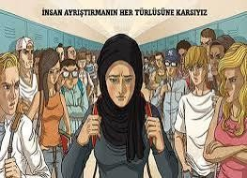
5- İYİ ÖRNEKLER
2- Yabancılara Yönelik Şartlı Eğitim Yardımı (Ş.E.Y.) Programı
Burada ise uyumdan ziyade hem öğrencilerin hem de aile büyüklerinin temel eğitimlerini burada da tamamlayabilmelerini sağlamak adına yapılan bir çalışmadır.
3. Sosyal Hizmet Merkezleri
4.Belediyeler
Bunların dışında devletin göçmen aileleri tespit edip onlara aylık olarak yardım göndermeleri, öğrencilerin en temel hakkı olan eğitim alanında her yardımı sağlamaları da vardır.
Günümüzde 238 bin 55 göçmen vatandaş vakıf, dernek ve devlet tarafından maaş almaktadır.
Aynı şekilde Türkiyede şu an 790 bini Suriyeli öğrenci olmakla birlikte 977 bin göçmen öğrenci eğitim görmektedir.

